Slide 1

Til underviseren:
Vejledning
  Denne PowerPoint er lavet til UNORD til brug på 1. introdag.
  - Tider, program og billeder er vejledende og aftales lokalt med din leder. Denne præsentation indeholder introforløbet til tømreruddannelsen på UNORD. Rækkefølgen på slides er du også velkommen til at ændre i.
  -Vi anbefaler, at I max bruger 10-12 minutter på ”Intro til EUD” (slide 8-14). Undgå at gå for meget ned i detaljer og tunge facts. Giv i stedet gerne eksempler ud fra jeres skole omkring jeres uddannelser og dagligdagen. Vi skal huske, at eleverne stadig er ret langt fra et uddannelsesvalg, og at de bliver introduceret til EUD via UU’s vejledning i løbet af udskolingen.
  Indhold:
  Slide 2-5: Velkomst, formål og program
  Slide 6: Valgfri film da mange 8. kl. har set den hjemme på skolen som en del af forberedelsen.
  Slide 7: Intro til introdage på tømreruddannelsen
  Slide 8-14: Intro til EUD
  Slide 15-20: Øvelser og rundtur
  Slide 21-23: Afrunding og evaluering
  Slide 24: Tak for i dag

Slide 2
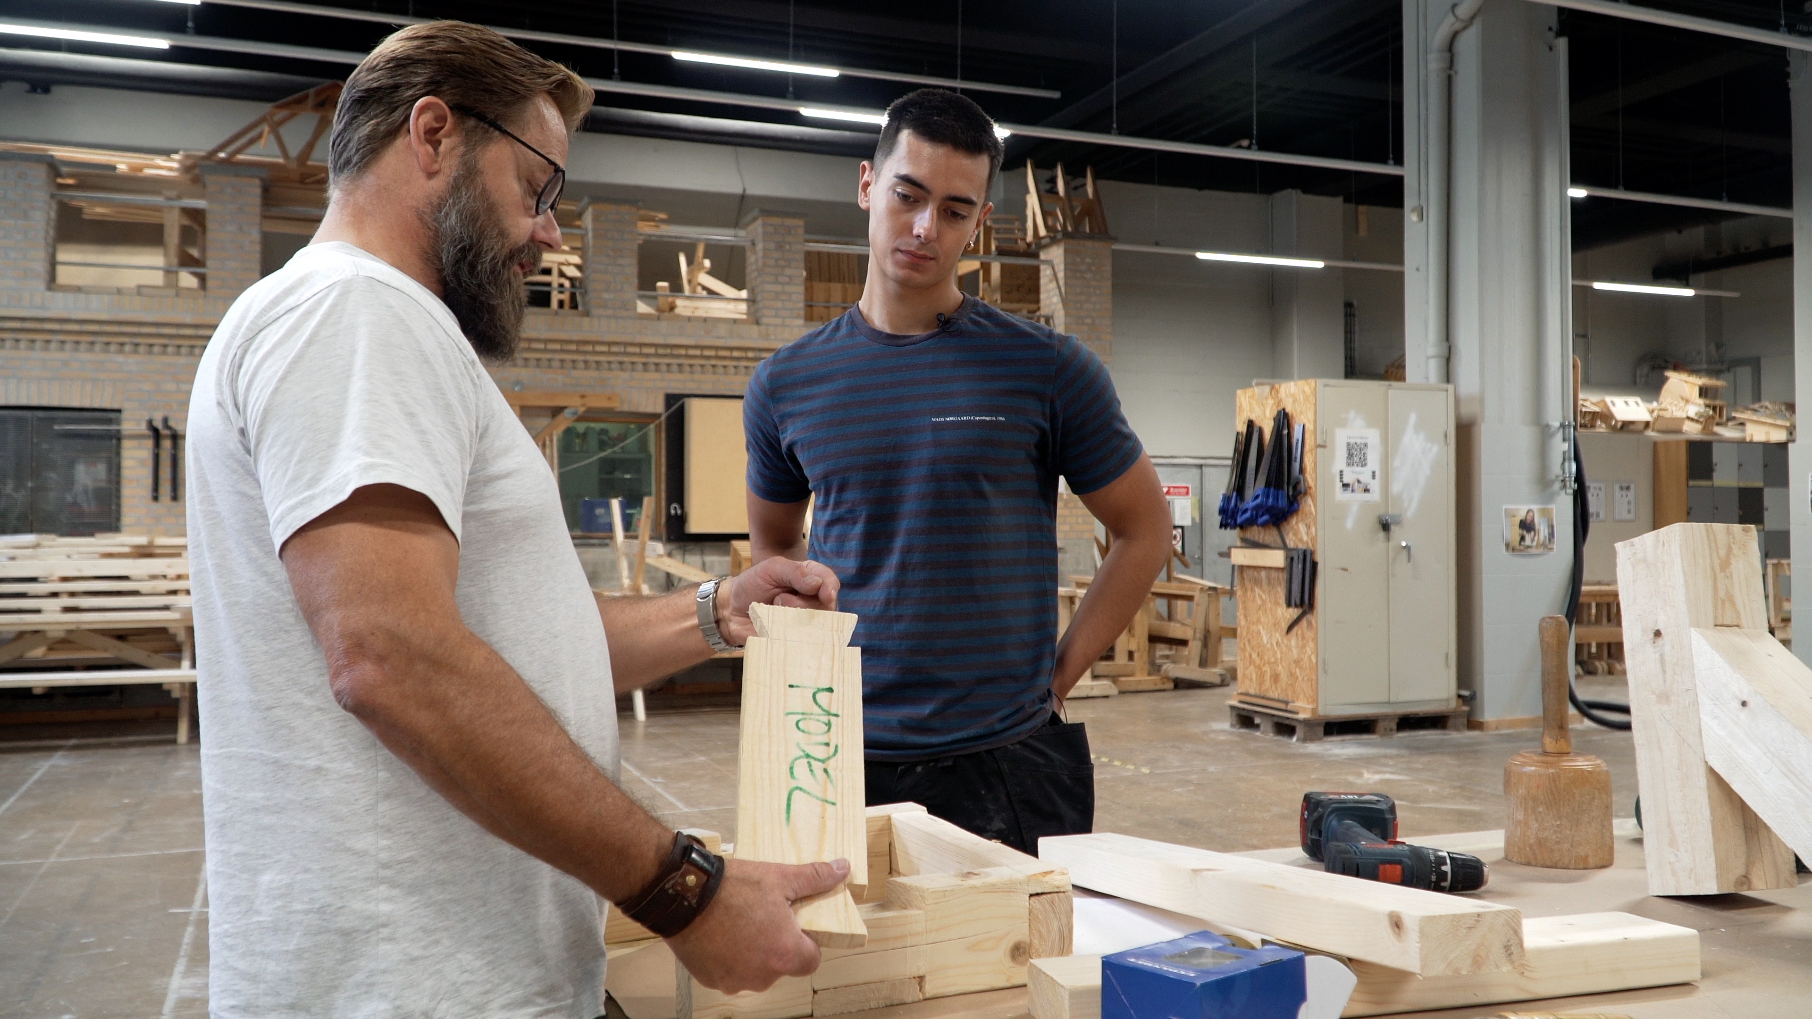
Velkommen til
1. INTRODAG PÅ unord
Notes:
Start-slide når eleverne kommer og du byder velkommen.

Slide 3
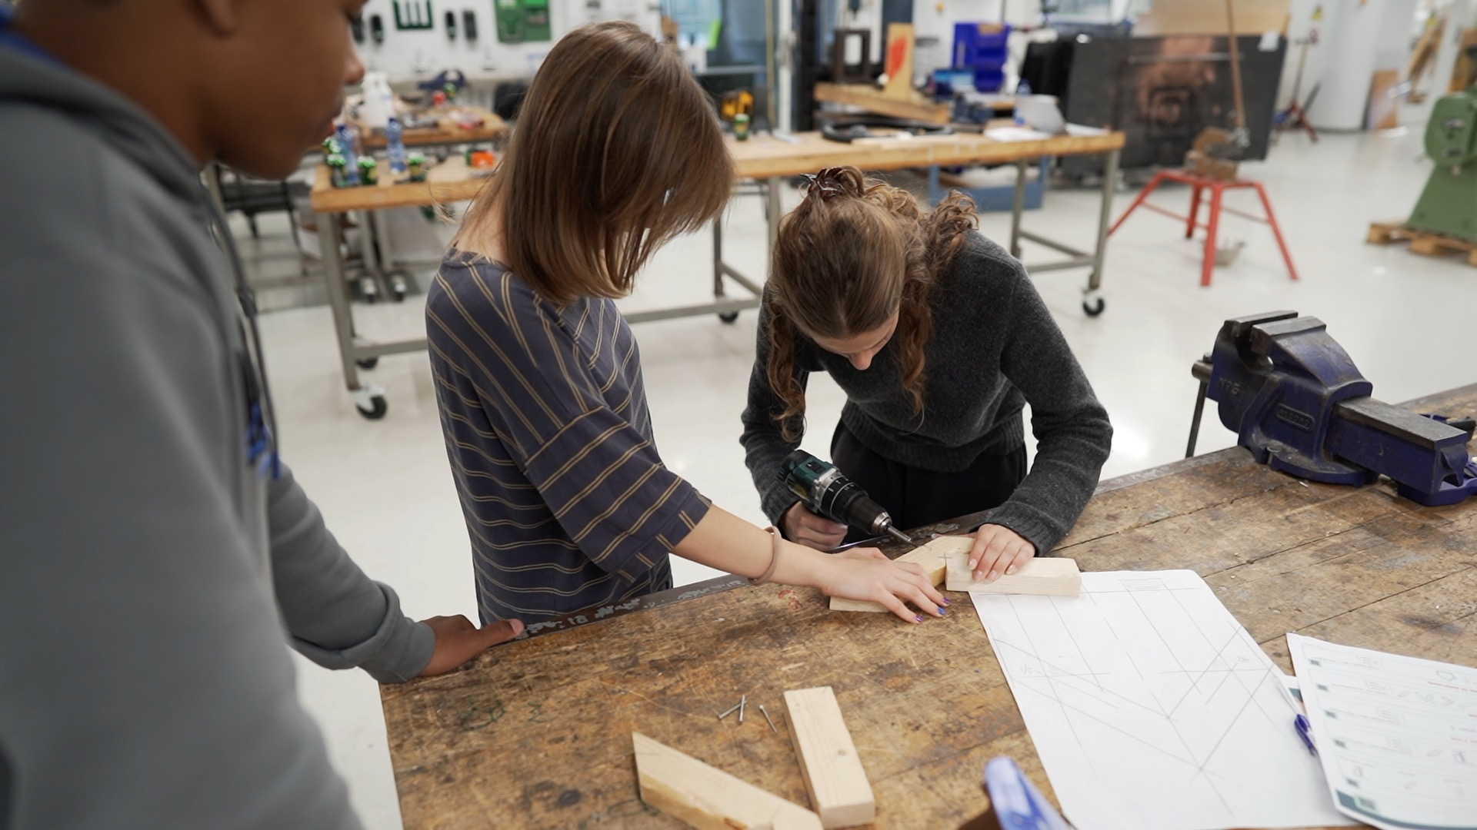
Lidt info om
UNORD
Notes:
Fortæl gerne lidt om skolen vi er på
-Kendetegn
- Hvilke typer uddannelserne man kan tage her
- vis evt. en video om skolen
Spørg gerne ind til hvad de ved om skolen (hvis de har forberedt sig hjemmefra)
Vi opfordrer også til, at du som underviser, fortæller lidt om hvem du er og din uddannelsesvej.

Slide 4
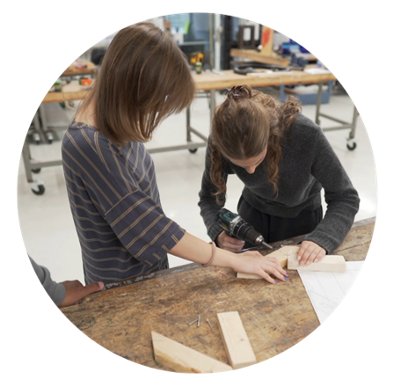
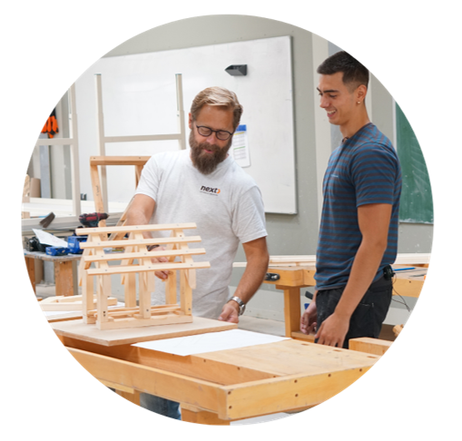
Hvad skal i have ud af i dag?
  Få en fornemmelse af hvad en erhvervsskole er samt ligheder/forskelle til folkeskolen som I allerede kender.
  Få et indblik i undervisningsformens vekslen mellem teori og praksis
  Prøve kræfter med en af vores uddannelser på UNORD ☺
Omsorg, sundhed
og pædagogik
Kontor, handel og forretningsservice
Fødevarer, jordbrug
og oplevelser
Teknologi, byggeri
og transport

Slide 5
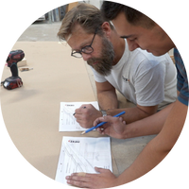
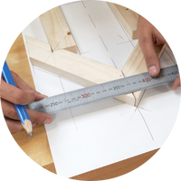
program
09:00-09:30 Velkommen + intro til UNORD og EUD
09:30-11:00 Øvelser: INDSÆT
11:00-11:30 Rundtur på skolen
11:30-12:00 Frokost
12:00-13:30 Øvelser: INDSÆT
13:30-13:45 Afrunding og evaluering
Omsorg, sundhed
og pædagogik
Kontor, handel og forretningsservice
Fødevarer, jordbrug
og oplevelser
Teknologi, byggeri
og transport
Notes:
OBS. juster program så tider og indhold passer. Dette er kun vejledende.

Slide 6

Omsorg, sundhed
og pædagogik
Kontor, handel og forretningsservice
Fødevarer, jordbrug
og oplevelser
Teknologi, byggeri
og transport
Notes:
Overordnet film der introducerer til introdagene. Hvis eleverne har set den hjemme på skolen så spring den gerne over..
www.copenhagenskills.dk/introdage-paa-eud/ (filmen er en del af forberedelsesmaterialet som klasselæreren/vejlederen gerne skal have lavet med eleverne forud for besøget.

Slide 7

Omsorg, sundhed
og pædagogik
Kontor, handel og forretningsservice
Fødevarer, jordbrug
og oplevelser
Teknologi, byggeri
og transport
Notes:
Introfilm om introdage på tømreruddannelsen.
https://vimeo.com/892899686?share=copy

Slide 8
Intro til erhvervsuddannelser
Notes:
Hjælpemanus:
Jeg vil gerne bruge de næste 10 minutter på at fortælle jeg lidt om hvad en erhvervsuddannelse egentlig er for noget. I kender jo alle grundskolen rigtig godt, men måske er det første gang I er på en erhvervsskole?

Slide 9

Omsorg, sundhed
og pædagogik
Kontor, handel og forretningsservice
Fødevarer, jordbrug
og oplevelser
Teknologi, byggeri
og transport
Notes:
Valgfri: denne animationsfilm introducerer til EUD og er målrettet udskolingselever. Varer 1,5 min. Valgfrit om man vil bruge denne. Kan også findes her: https://youtu.be/OdMziStHxuQ
Hjælpemanus:
Nu skal vi se en kort film, der fortæller hvad en erhvervsuddannelse er for noget.

Slide 10
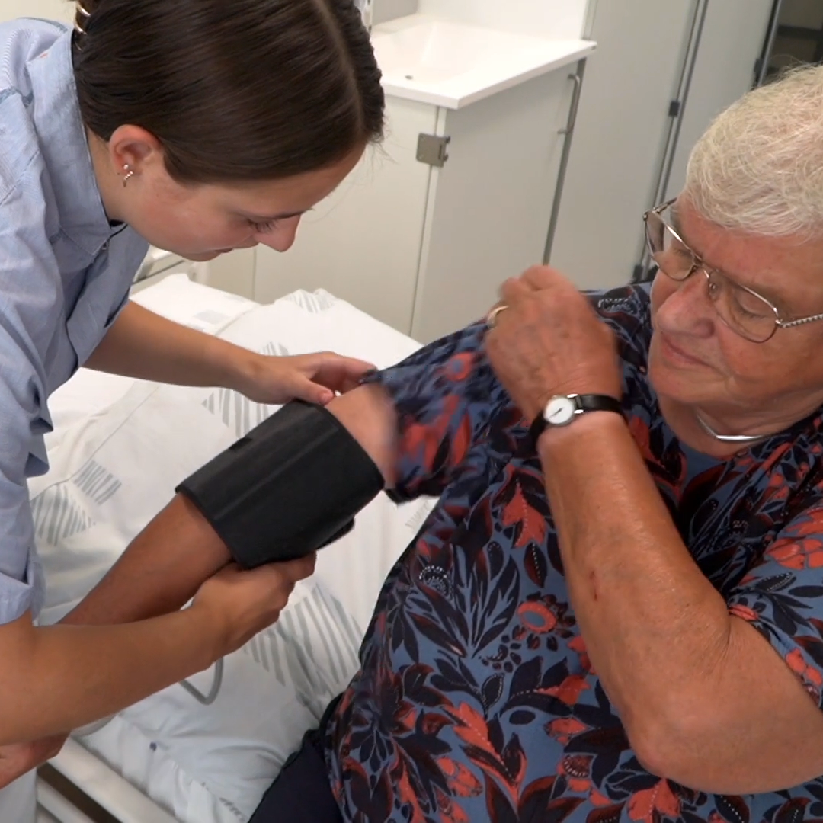
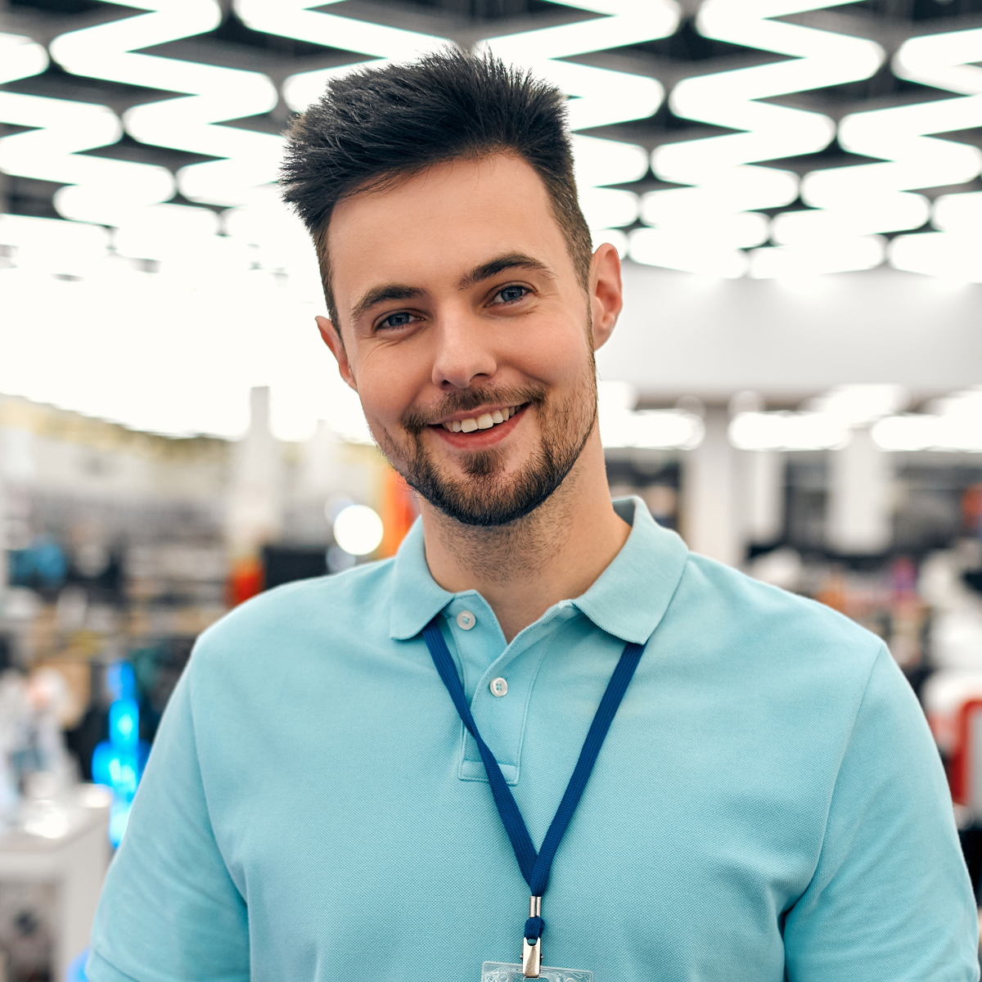
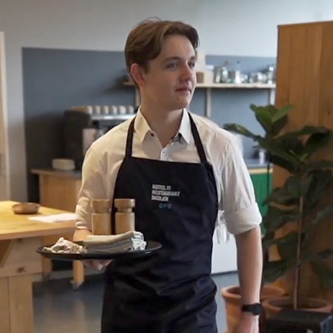
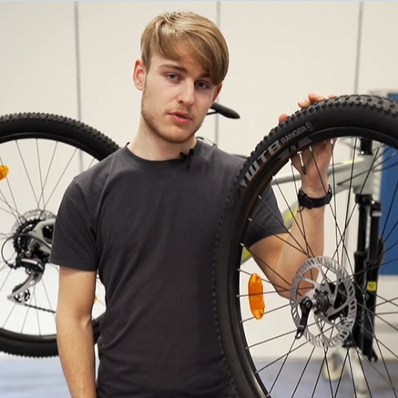
Erhvervsuddannelser er forskellige
Omsorg, sundhed
og pædagogik
Kontor, handel og forretningsservice
Fødevarer, jordbrug
og oplevelser
Teknologi, byggeri
og transport
Omsorg, sundhed
og pædagogik
Kontor, handel og forretningsservice
Fødevarer, jordbrug
og oplevelser
Teknologi, byggeri
og transport
Notes:
Hjælpemanus:
Der er mange erhvervsskoler, og på hver er der en masse forskellige erhvervsuddannelser inden for de her 4 områder.

Slide 11
Der er over 100 erhvervsuddannelser
Kontor-uddannelsen
Gastronom
Event-koordinator
Ambulance-behandler
Medie-grafiker
Frisør
Sosu-hjælper
Handel
Bygnings-snedker
Tandklinik-assistent
Pædagogisk
assistent
Veterinær-sygeplejerske
Ernærings-assistent
Notes:
Hjælpemanus:
I dag er I jo på UNORD som faktisk har uddannelser inden for flere af disse områder… (Kom med eksempler på UNORD-uddannelser inden for de relevante områder.)

Slide 12
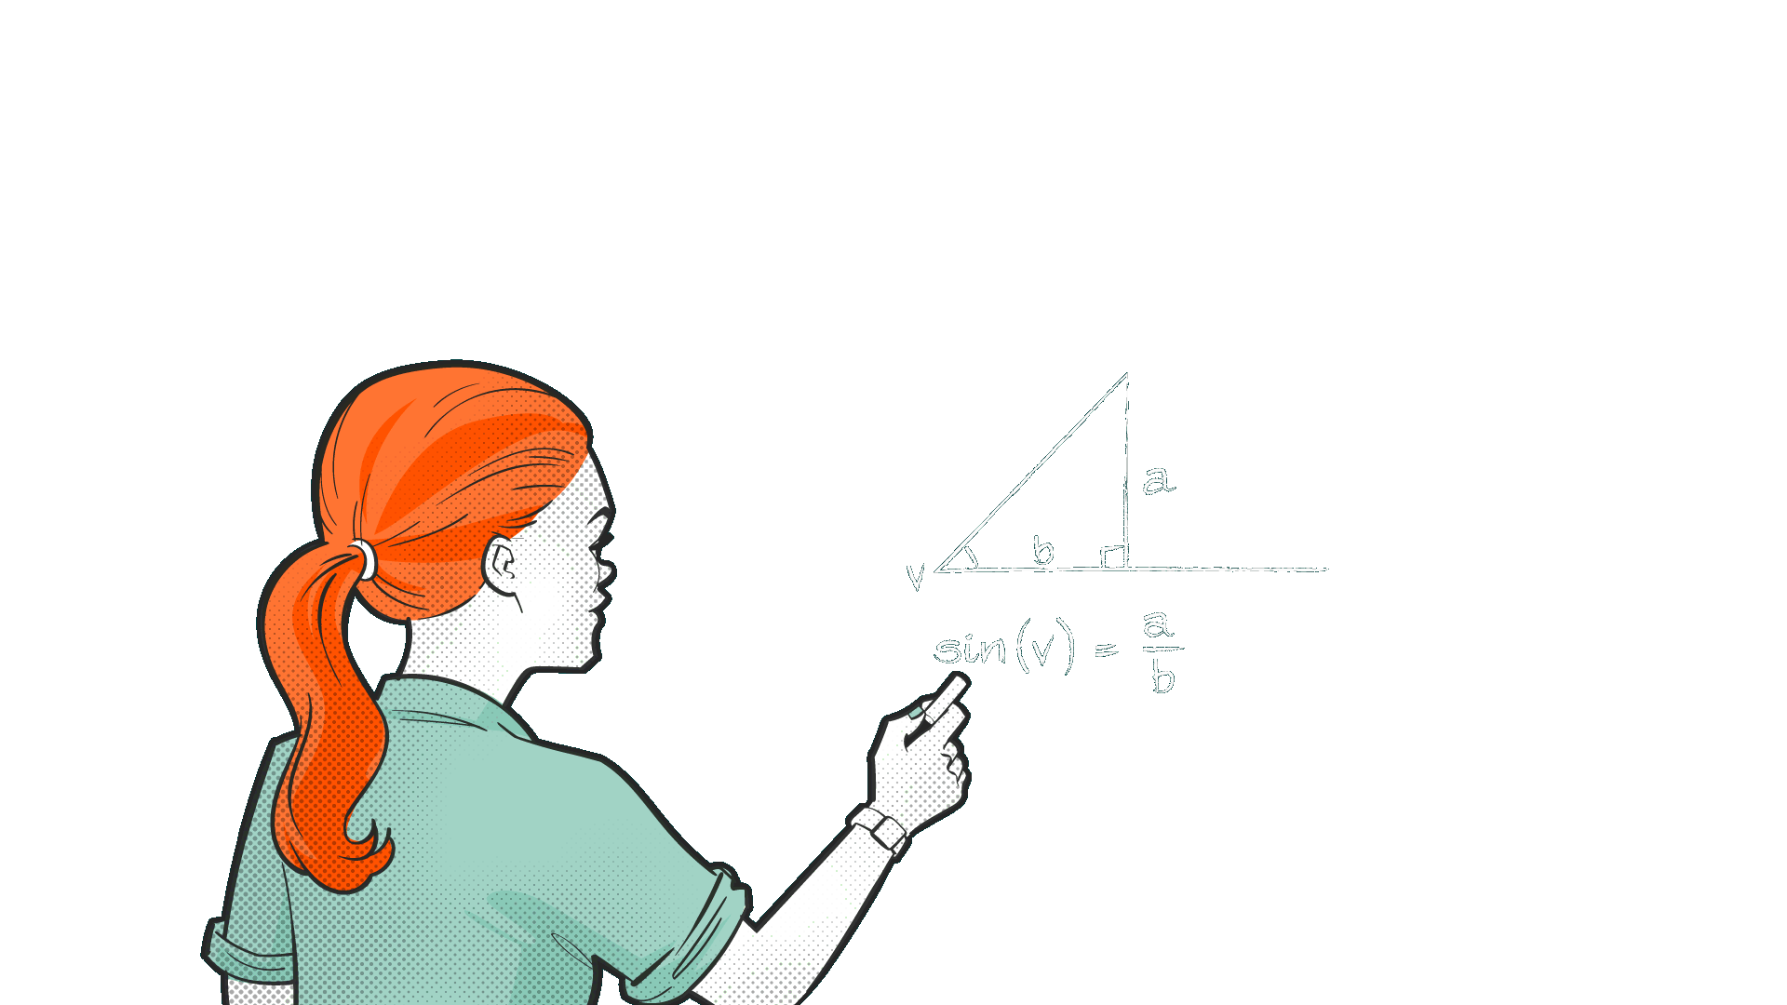
Det du lærer, bruger du
Notes:
Hjælpemanus:
Noget af det der er ens og særligt for erhvervsuddannelserne, er måden du lærer på. Det du lærer i teorilokalet er altid noget, du får lov til at prøve af og øve dig i i praksis bagefter.
Og størstedelen af din uddannelse foregår ude på en arbejdsplads – også kaldet en læreplads. Det kan fx være i en virksomhed, i et værksted eller på en byggeplads afhængigt af hvilken uddannelse du tager.

Slide 13
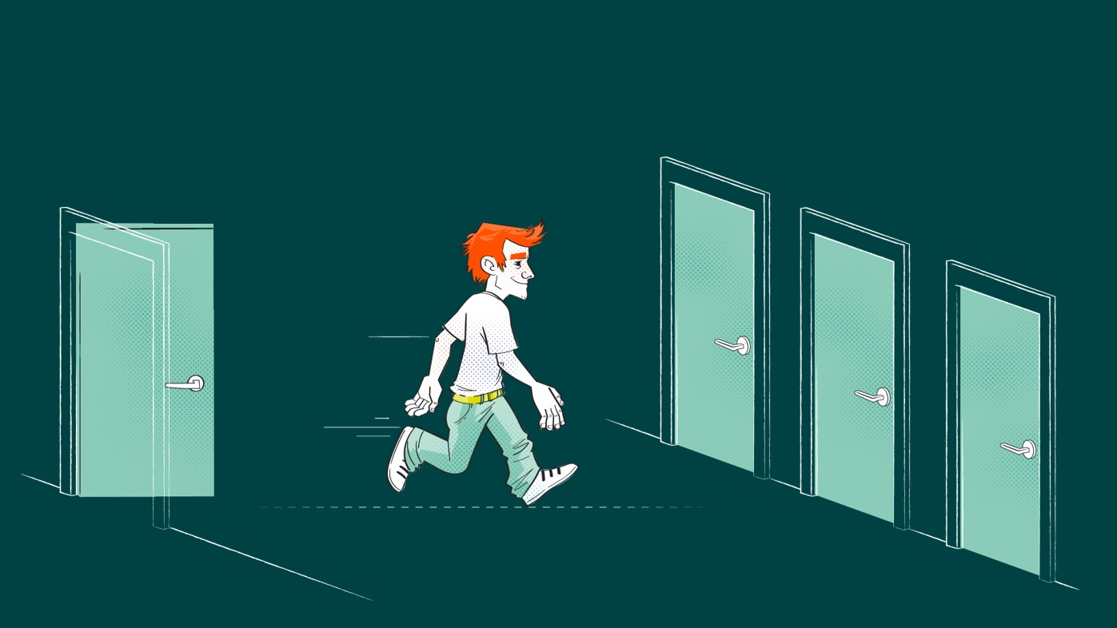
Du behøver ikke vide, hvad du vil
Tømrer
UNORD
Murer
…
Notes:
JUSTER GERNE TEKST PÅ BILLEDET
Hjælpemanus:
Når du er færdig med 9.klasse og starter på en erhvervsskole, så vil du i den første periode, lære om de forskellige uddannelser, vi tilbyder (uddyb). Først derefter vælge du hvilken erhvervsuddannelse du vil begynde på.

Slide 14
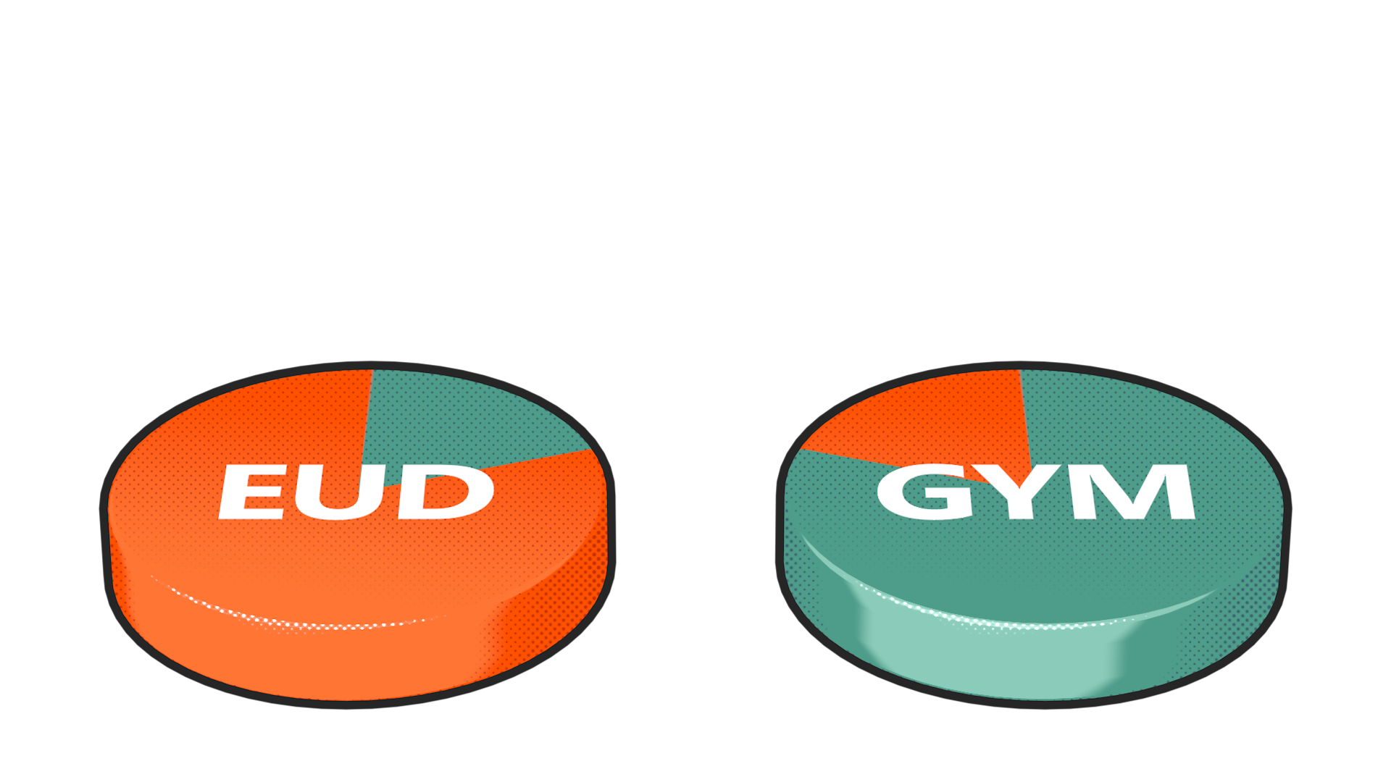
Forskellen
Praktisk
Bogligt
Praktisk
Bogligt
Notes:
Hjælpemanus:
Her kan I se hvor meget det boglige og praktiske fylder, hvis du tager en erhvervsuddannelse versus gymnasiet. Sådan lidt groft sat op.
Overordnet set kan man sige, at størstedelen af tiden som erhvervsskoleelev bruger du hænder, og meget lidt tid er stillesiddende ved en tavle eller bag en skærm. Det er nemlig fordi at den teori du lærer på erhvervsskolen, bruger du rigtig meget tid på at øve dig på praktiske opgaver.
Hvis du starter på gymnasiet, bruger du rigtig meget af din tid med teori og boglige opgaver i et klasselokale og få praktiske opgaver. Den teori du lærer på gymnasiet, vil du ofte først rigtig bruge, når du skal læse videre.

Slide 15
øvelser
Notes:
Hjælpemanus:
I skal nu gang med at prøve kræfter med nogle af de ting, som vores elever lærer her på skolen…

Slide 16
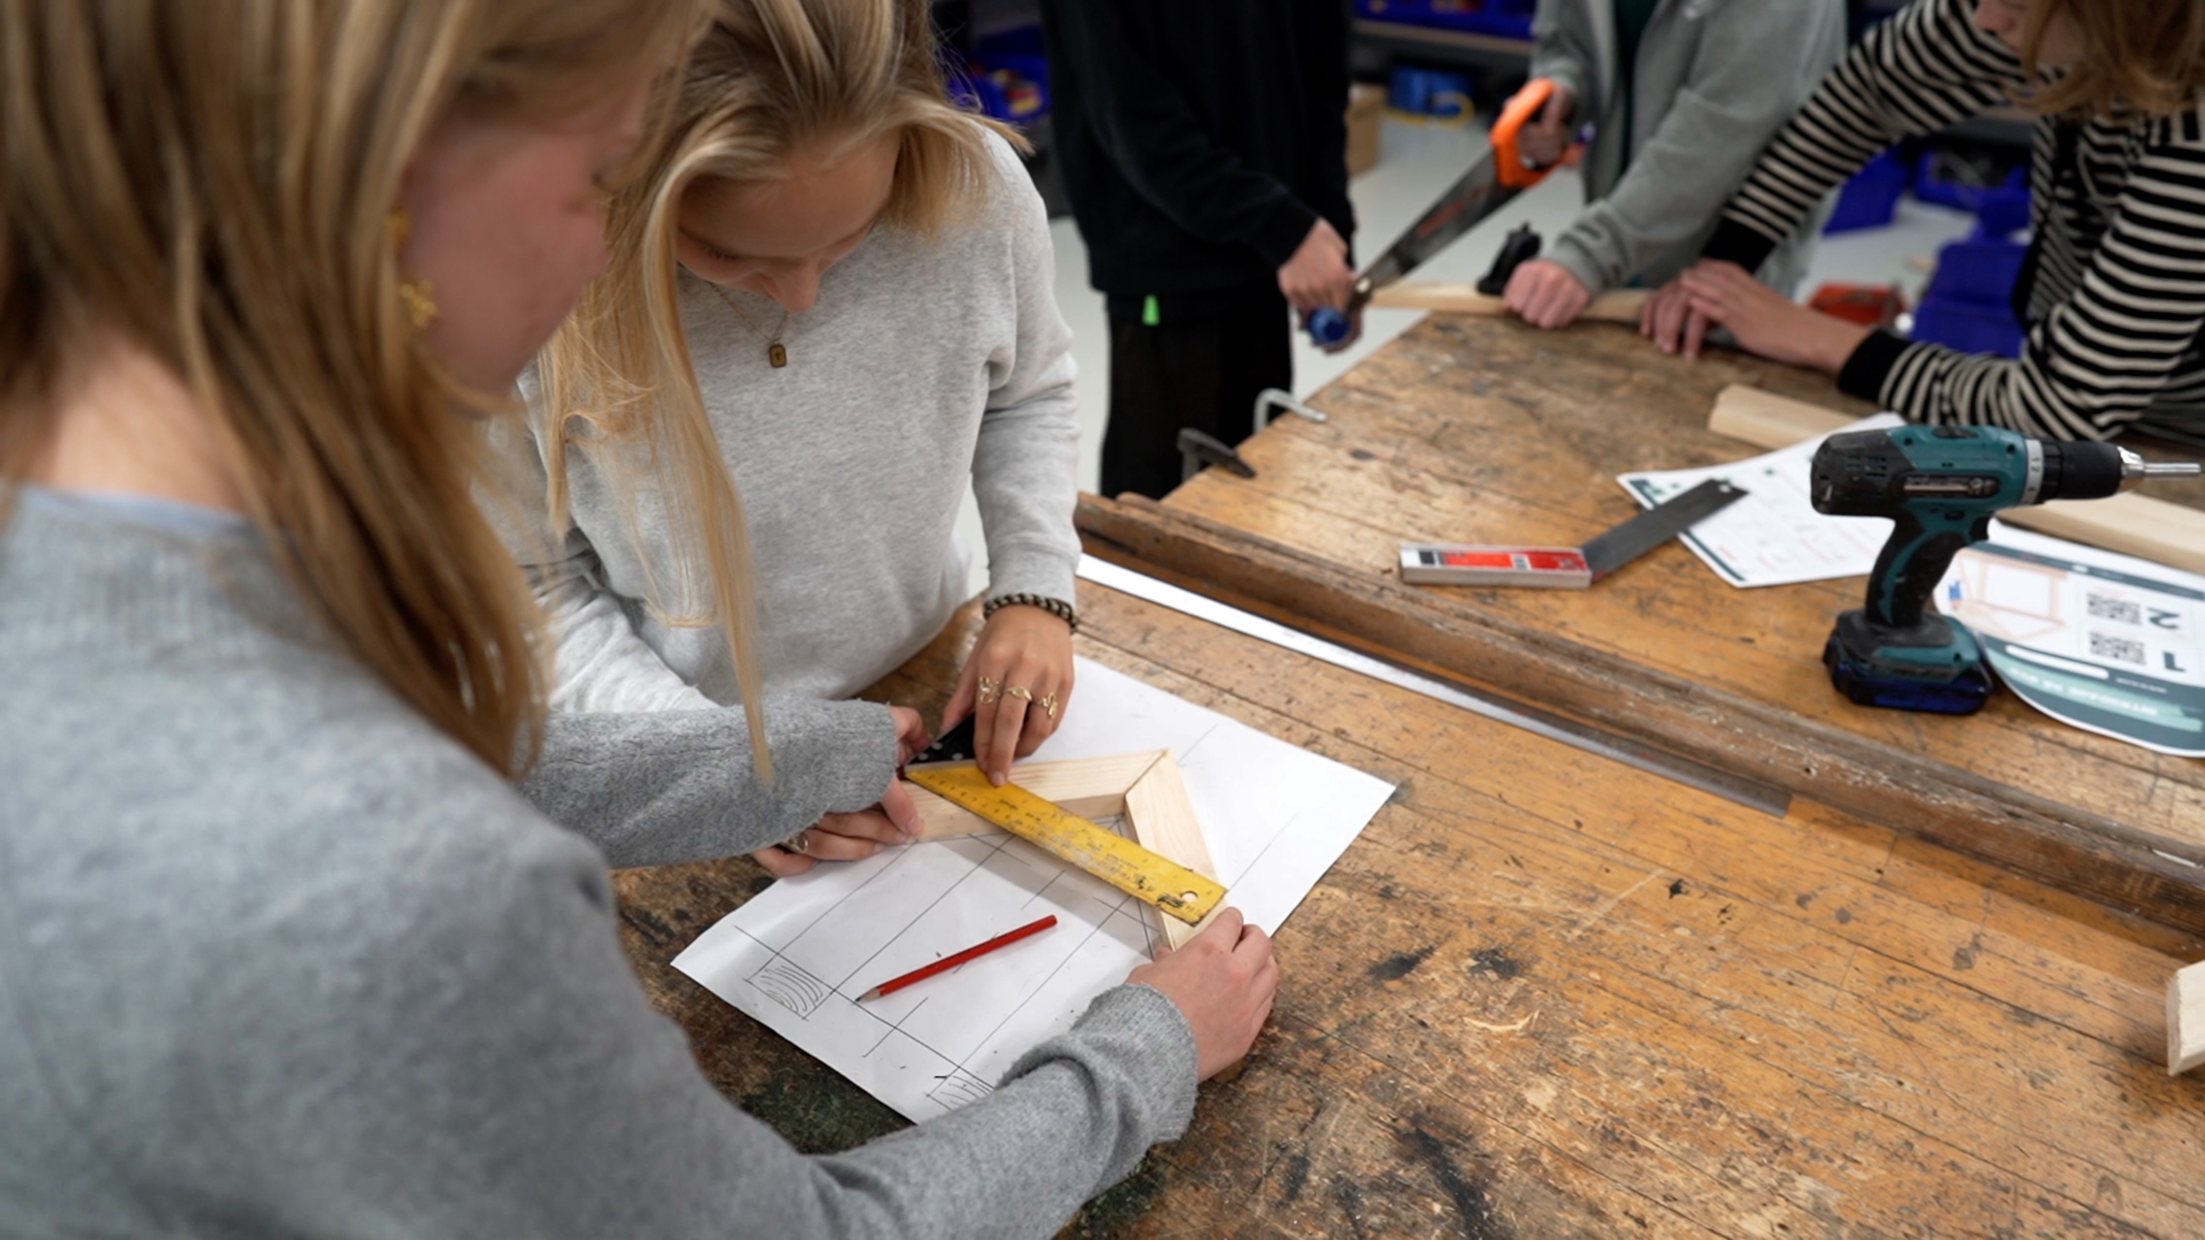

Tømrer

Slide 17
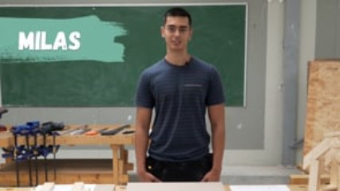
Mød milas
tømrer
Omsorg, sundhed
og pædagogik
Kontor, handel og forretningsservice
Fødevarer, jordbrug
og oplevelser
Teknologi, byggeri
og transport
Notes:
Mød Milas, der er elev på tømreruddannelsen.
https://vimeo.com/884345061?share=copy

Slide 18


Brug den telefon I i forvejen bruger i gruppen til at tage billeder undervejs. I skal bruge det derhjemme.
Omsorg, sundhed
og pædagogik
Kontor, handel og forretningsservice
Fødevarer, jordbrug
og oplevelser
Teknologi, byggeri
og transport
Notes:
(En del klasser bruger billederne fra introdagen i efterbehandlingen, når de kommer hjem på grundskolen igen.)

Slide 19
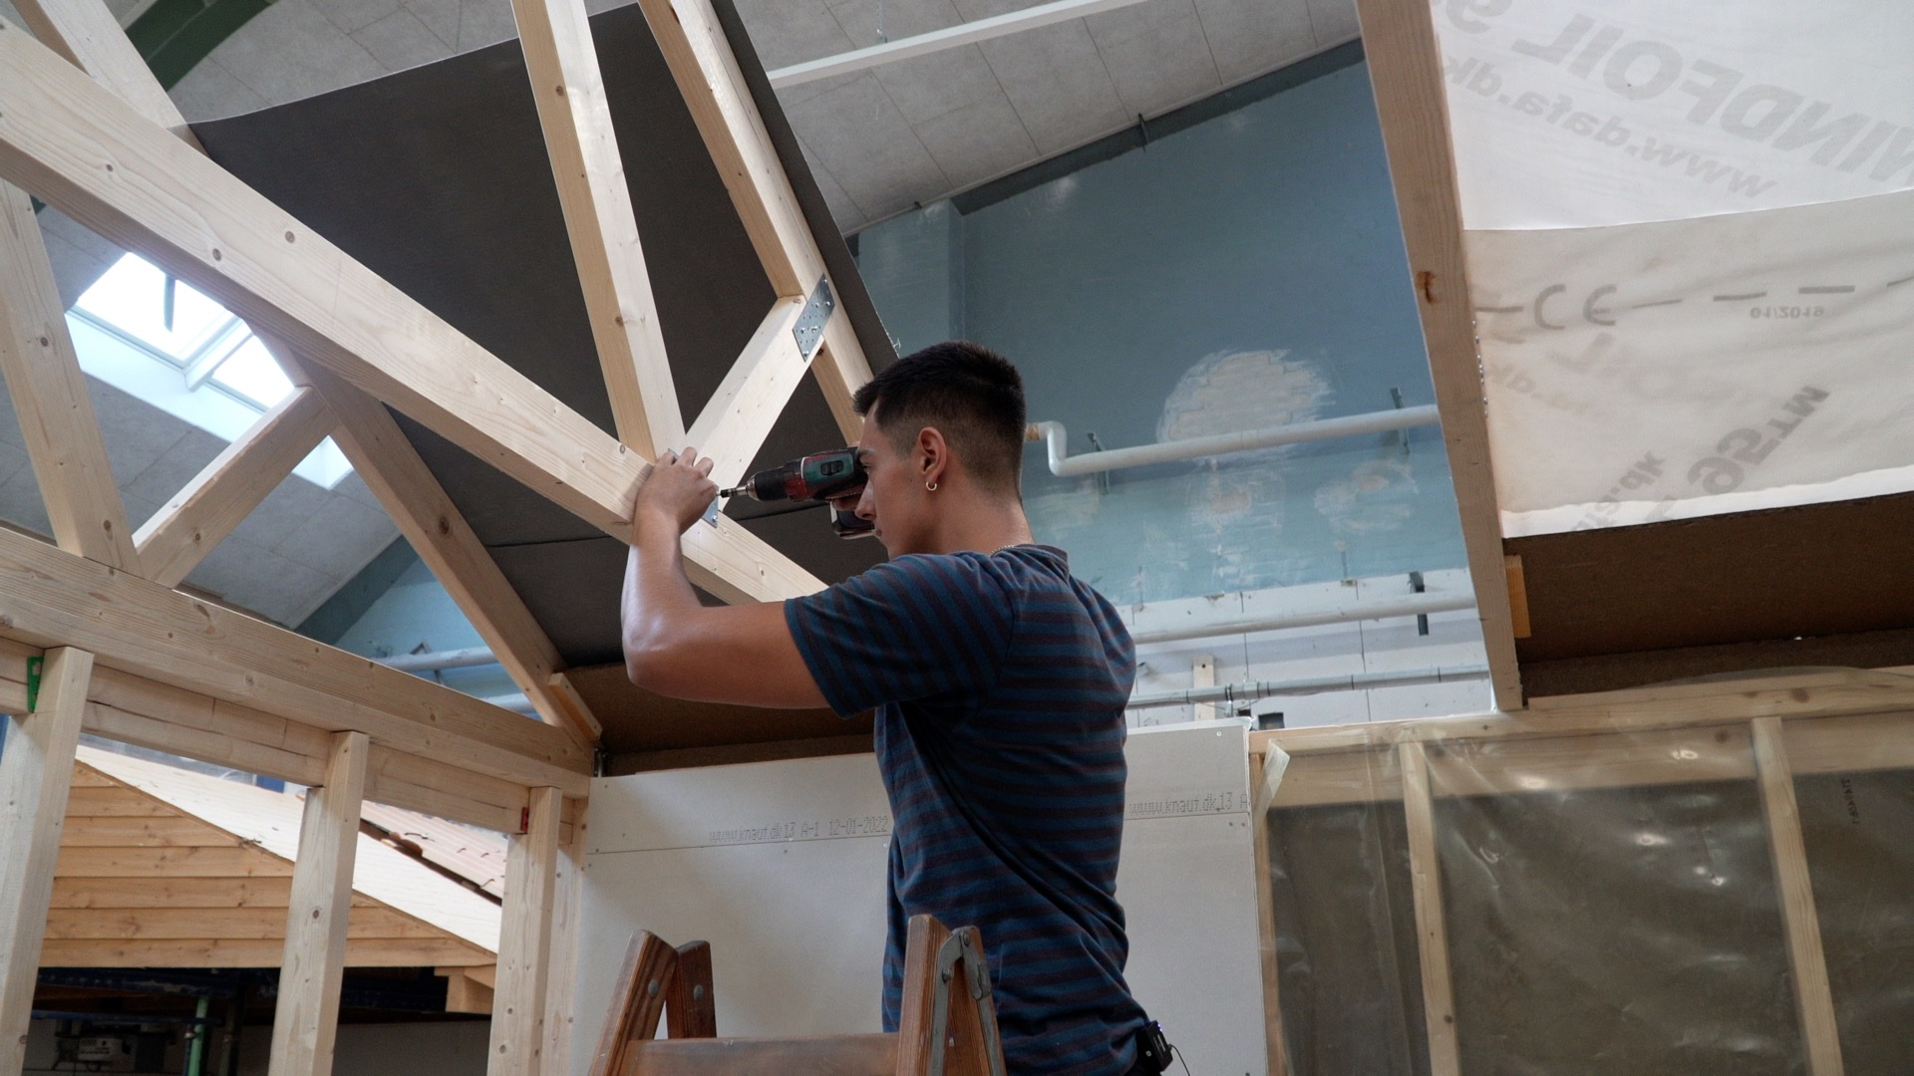

Notes:
Vi anbefaler at lave en rundtur på skolen en halv times tid. Lav nogle stops undervejs, hvor eleverne får lov til at se jeres faciliteter og fornemme miljøet. Hvis muligt er det rigtig godt, hvis I kan få lov til at kigge ind i et klasselokale/fagværksted og få én af erhvervsskoleeleverne til at fortælle lidt om, hvad de laver.

Slide 20
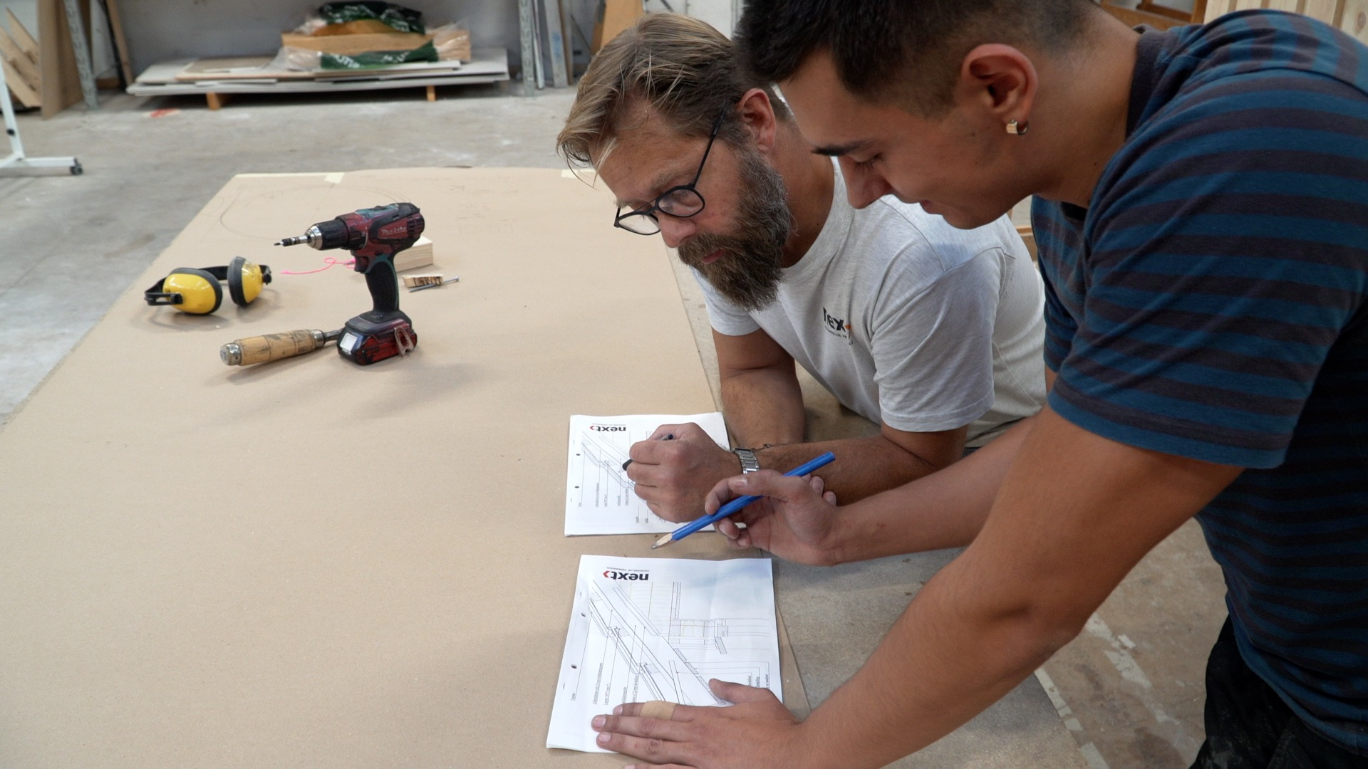
Tømrer
Notes:
Øvelser, fortsat

Slide 21
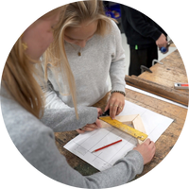
Hvad jeg håber, I har fået ud af jeres besøg
- Har fået en fornemmelse, for hvad en erhvervsskole er for noget.
- Har fået et indblik i undervisningsformen – at det eleverne lærer, er noget, de får lov til at prøve af og øve sig på i praksis.
- at I blev lidt klogere på uddannelserne på UNORD.
Afrunding
Fælles opsamling og evaluering
Omsorg, sundhed
og pædagogik
Kontor, handel og forretningsservice
Fødevarer, jordbrug
og oplevelser
Teknologi, byggeri
og transport

Slide 22

Elevevaluering
Omsorg, sundhed
og pædagogik
Kontor, handel og forretningsservice
Fødevarer, jordbrug
og oplevelser
Teknologi, byggeri
og transport

Slide 23

lærerevaluering
Omsorg, sundhed
og pædagogik
Kontor, handel og forretningsservice
Fødevarer, jordbrug
og oplevelser
Teknologi, byggeri
og transport

Slide 24




TAK FOR I DAG

Slide 25
Links: tømrer
1. Mød Milas | www.copenhagenskills.dk/milas/
2. Intro til opgaven | www.copenhagenskills.dk/opgaveintroduktion/
3. Klargøring | www.copenhagenskills.dk/klargoering-grovudskaering/
4. Grovudskæring af lister | www.copenhagenskills.dk/grovudskaering/
5. Forstå tegningen | www.copenhagenskills.dk/tegningsforstaaelse/
6. Opmåling | www.copenhagenskills.dk/opmaaling/
7. Udskæring af sidekonstruktion | www.copenhagenskills.dk/udskaering-sidekonstruktion/
8. Udskæring af tagkonstruktion | www.copenhagenskills.dk/udskaering-tagkonstruktion/
9. Klargøring samling | www.copenhagenskills.dk/klargoering-samling/
10. Brug af skruemaskine | www.copenhagenskills.dk/skruemaskine/
11. Samling af fagene | www.copenhagenskills.dk/samling-fag/
12. Klargøring af bundrem | www.copenhagenskills.dk/klargoering-bundrem/
13. Byg bundrem | www.copenhagenskills.dk/byg-bundrem/
14. Montering på bundrem | www.copenhagenskills.dk/Montering-bundrem/
15. Klargøring til gulv, tag og beklædning | www.copenhagenskills.dk/Klargoering-gulv/
16. Gulv | www.copenhagenskills.dk/Gulv/
17. Taglægter | www.copenhagenskills.dk/Taglaegter /
18. Beklædning opmåling | www.copenhagenskills.dk/Beklaedning-opmaaling/
19. Beklædning udskæring | www.copenhagenskills.dk/Beklaedning-udskaering/
20. Beklædning montering | www.copenhagenskills.dk/Beklaedning-montering/
Introdage på tømreruddannelsen | www.copenhagenskills.dk/introdage-toemrer/

